Slide 1
Pembelajaran Kolaboratif
SINTESIS TiO2 NANOTUBE ARRAY
Prof Dr Ir Ratnawati, M Eng Sc IPM
DEPARTEMEN TEKNIK KIMIA
FAKULTAS TEKNIK INSTITUT TEKNOLOGI INDONESIA
2024

Slide 2
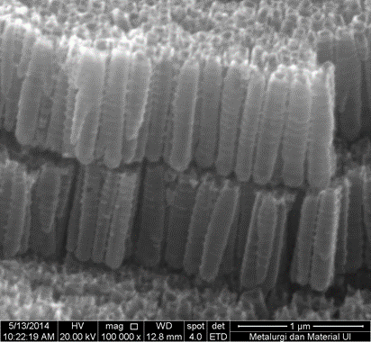
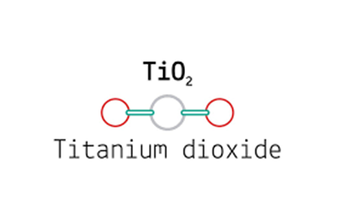
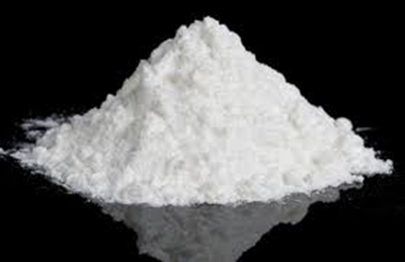
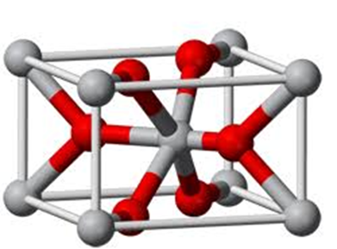
MORFOLOGI TiO2
TNP : sol gel
TiO2 nanowire :
TNT non arrays : proses hydrothermal dan sol gel
TNT arrays : anodisasi
TiO2 nanobelt :
TiO2 nanorod :

Slide 3
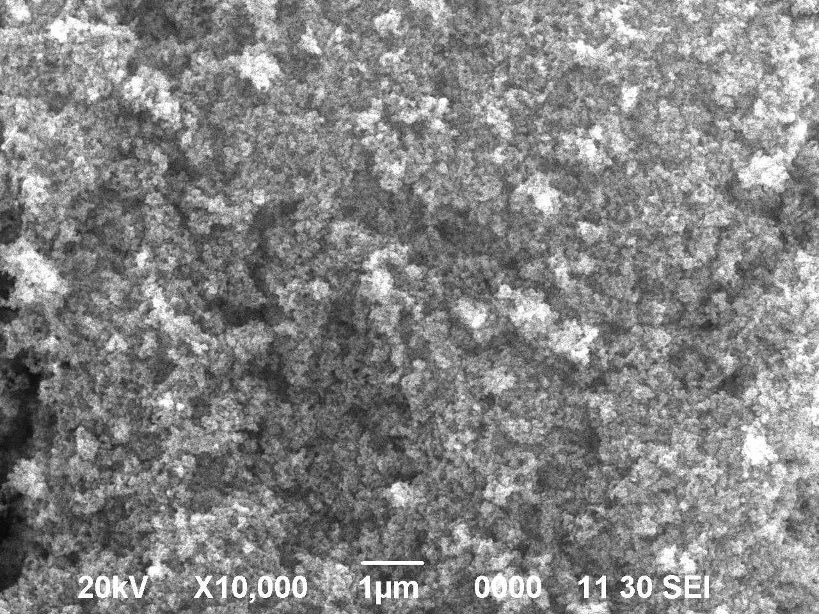
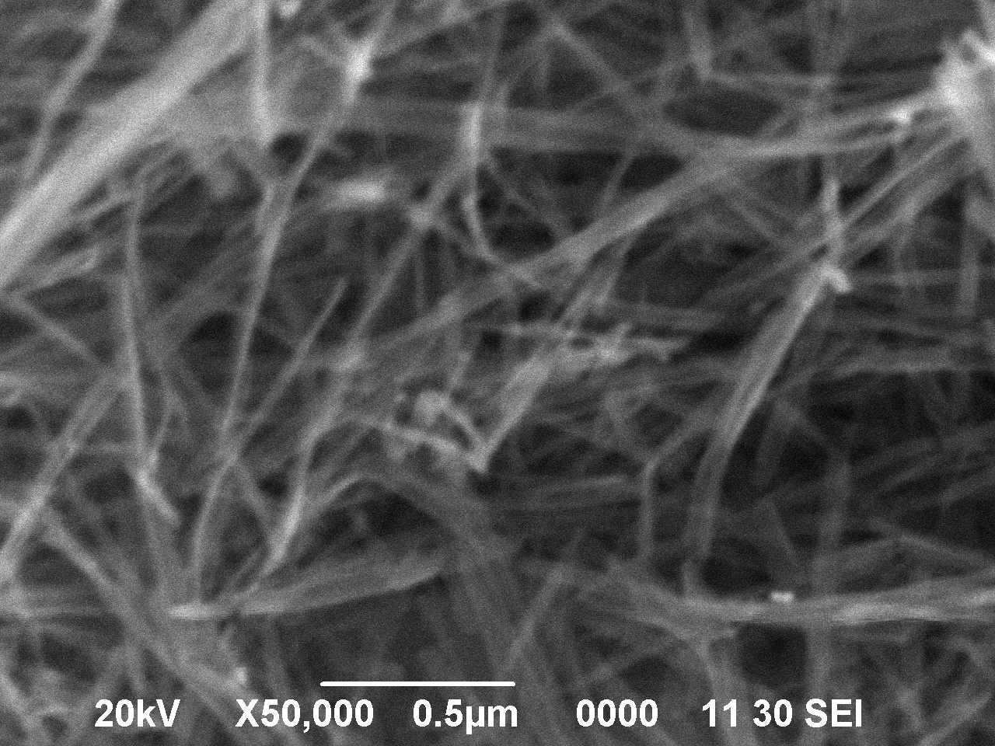
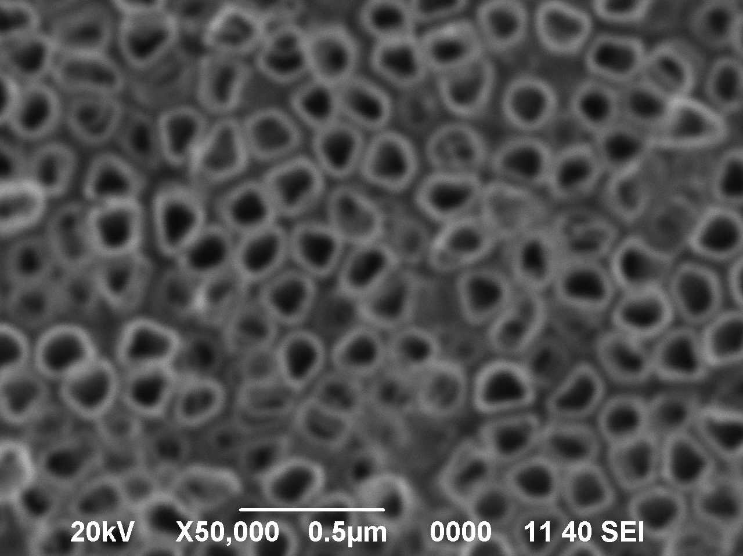
Morfologi TNP, TNT, TNTAs, Nanorod,
TiO2 nano partikel/ TNP
TiO2 nanotube/TNT
TiO2 nanotube array / TNTAs

Slide 4
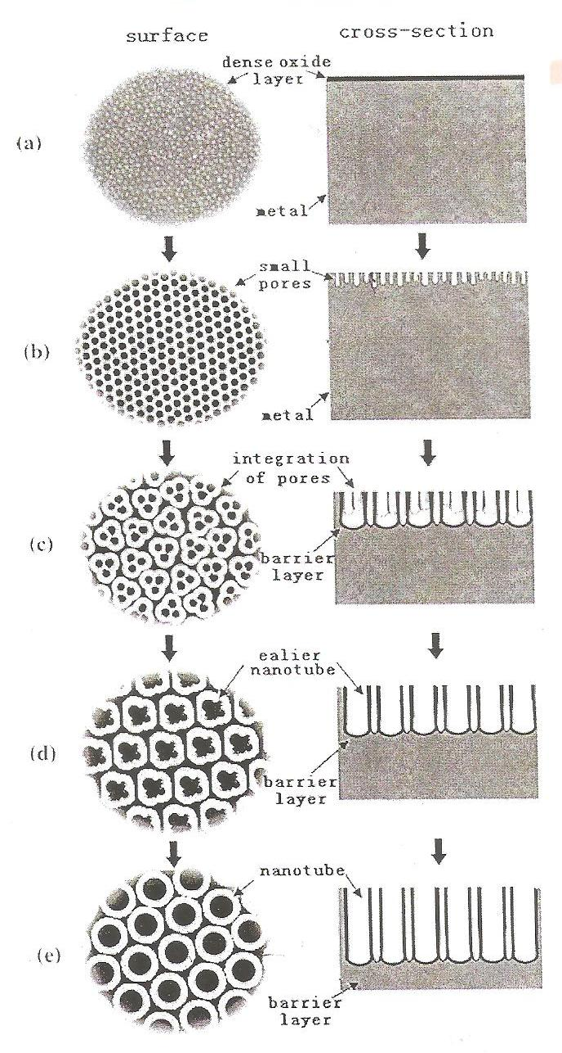
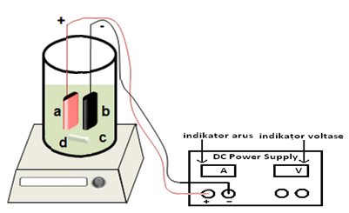
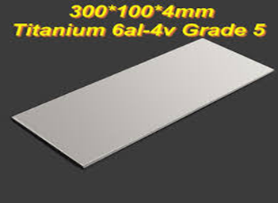
Mekanisme Reaksi Anodisasi dan Pembentukan TiO2 nanotube array
ANODA ( REAKSI OKSIDASI Ti)
2H2O →2[O] +4e- + 4H⁺
Ti + 2[O]→ TiO₂
Ti + 2H₂O → TiO₂ + 4H⁺ +4e- (1)
(REAKSI PEMBENTUKAN) TiO₂
REAKSI PEMBENTUKAN NANOTUBE
TiO₂ + 6F⁻ + 4H⁺ → (TiF₆ )²⁻ + 2H₂O (2)
KATODA Pt ( REAKSI REDUKSI)
4 H⁺ + 4e⁻ → 2 H₂

Slide 5
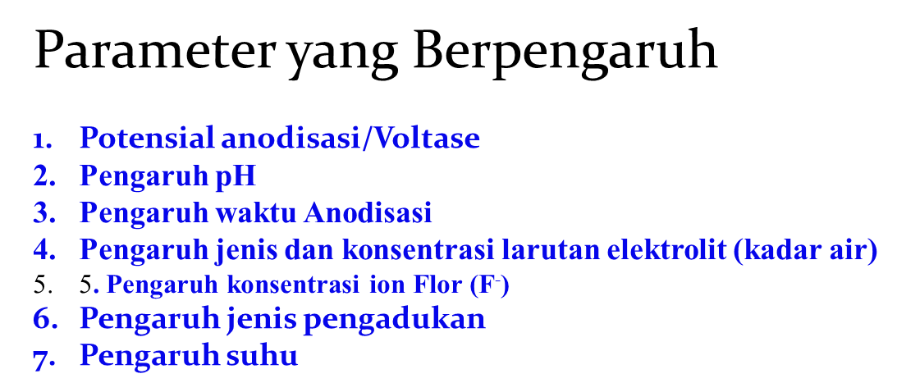
Sintesis TiO2
VARIASI KADAR AIR/PENAMBAHAN DOPAN NON LOGAM
1.
Plat Ti diamplas, dicuci dengan air sabun
Dikeringkan dalam udara
Pencucian TNTAs dengan air
Etching dengan larutan HF, HNO3, H2O (Perbandingan volume 1:3:6)
Anodisasi dalam larutan gliserol yang mengandung NH4F , 30 V
Annealing 500⁰C, 3 jam dan disimpan dalam desikator
Keterangan:
a. Anoda (Ti)
b. Katoda ( Pt)
c. Elektrolit
d.Magnetic stirrer
e. Power supply
Gambar skema alat anodisasi

Slide 6
Karakterisasi
SINTESIS TNTAs DENGAN PENAMBAHAN DOPAN NON LOGAM
1. Pengaruh kandungan air terhadap morfologi TNTAs
ANALISIS SEM/FESEM
Hasil SEM tampak atas dan samping (insert) pada U-TNTAs dengan variasi kadar(a) 5%, (b) 10%, (c) 25%, (d) 50% volum.

Slide 7
Skema pergerakan ion pada proses anodisasi (kiri) dan proses pembentukan lapisan TiO₂ serta pelarutan TiO₂ (kanan)
Vo = oksidasi Ti menjadi TiO₂ (pembentukan lapisan TiO₂)
Ve = pelarutan TiO₂ karena medan listrik (menambah panjang rube)
Vb = pelarutan TiO₂ secara kimia pada dasar tube (menambah panjang tube)
Vw = pelarutan TiO₂ secara kimia kearah dinding (menambah diameter tube)
Vm = pelarutan TiO₂ secara kimia pada mulut tube (mengurangi panjang tube)

Slide 8
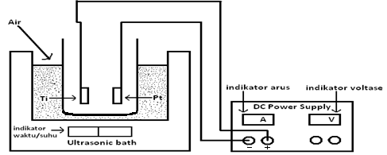
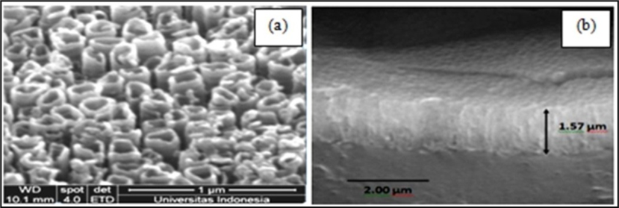
VARIASI METODE PENGADUKAN
PENGADUKAN ULTRASONIK ( 10; 30; 60; 90 DAN 150 MENIT)
PADA 50 C
PENGADUKAN MAGNETIK (1; 2; 4; DAN 6 JAM) PADA 50 C DAN (1; 2; 4 dan 6 JAM) PADA 28 C.
KARAKTERISASI: FESEM, PRODUKSI H₂

Slide 9
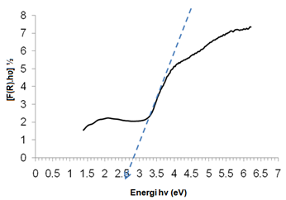
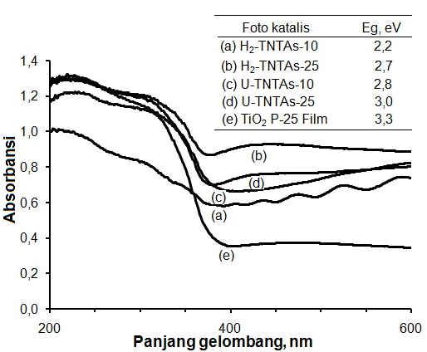
Analisis FTIR
Ti-O-C pada bilangan gelombang 1200 cm⁻¹ dan N-Ti-O pada 1060 cm⁻¹
Spektrum FTIR untuk TNTAs-10 pada bilangan gelombang 4000-400 cm⁻¹
C. Analisis Uv-Vis DRS
Spektra DRS berbagai fotokatalis
Energi band gap U-TNTAs-10 sebesar 2,7 eV

Slide 10
Analisis XRD
Gambar pola XRD untuk berbagai fotokatalisis
Ukuran kristal dan fraksi anatase untuk TiO2-P25 dan TNTAs-25
Fotokatalis | Anatase (% berat ) | Ukuran kristal (nm)
 |  | Anatase | Rutile
(a) TiO₂ P25ª (b) A-TNTAs-25 | 79 - | 20 - | 23 -
(c) H₂-TNTAs-25 (d) U-TNTAs-25 | 100 100 | 22 33 | - -

Slide 11
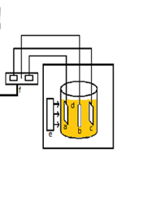
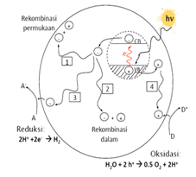
Kerapatan arus teringgi → H₂-TNTAs-25 karena
Tubenya panjang
Sedikit terjadi rekombinasi
Tebal tube mendekati space charge layer
100 % anatase, 22 nm
Anealing dengan H2 -> 2,7 eV
Alat uji kerapatan arus
Kerapatan arus yang dihasilkan oleh berbagai fotokatalis pada potensial pada 1 V (terhadap Ag/AgCl) hubungannya dengan energi band gap

Slide 12
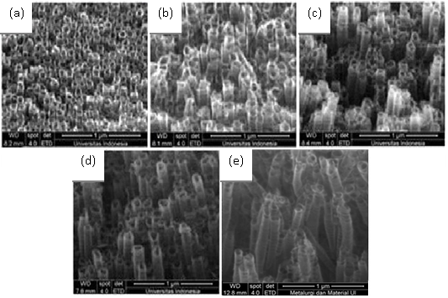
SINTESIS TNTAs VARIASI METODE PENGADUKAN
A. Pengadukan Ultrasonik
Hasil FESEM dari TNTAs anodisasi ultrasonik selama (a) 10, (b) 30, (c) 60, (d) 90, (e) 150 menit tampak atas dengan sudut 45º

Slide 13
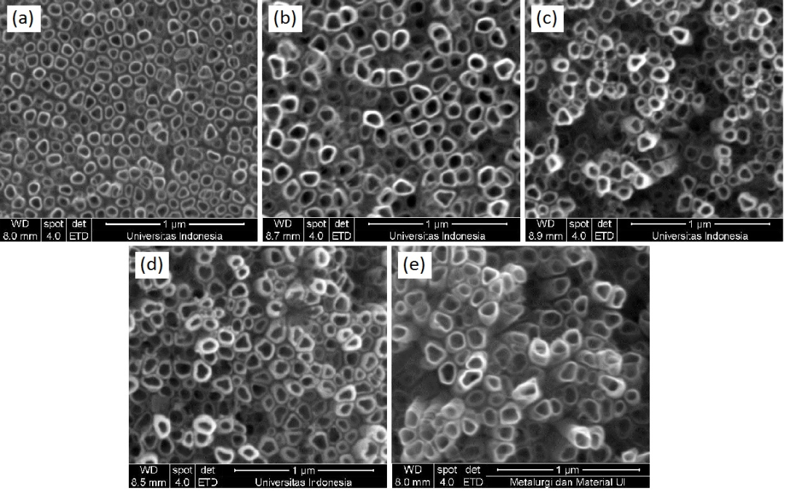
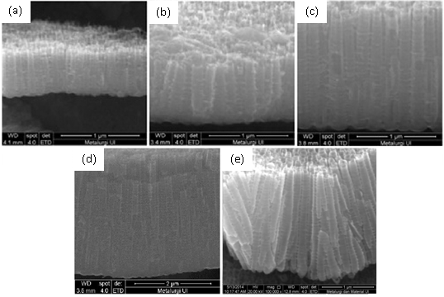
Hasil FESEM dari TNTAs anodisasi ultrasonik selama (a) 10, (b) 30, (c) 60, (d) 90, (e) 150 menit tampak atas.
Hasil FESEM dari TNTAs anodisasi ultrasonik selama (a) 10, (b) 30, (c) 60, (d) 90, (e) 150 menit tampak samping.

Slide 14
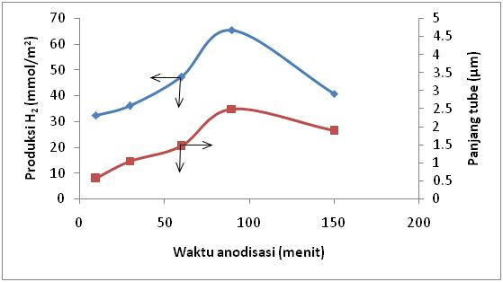
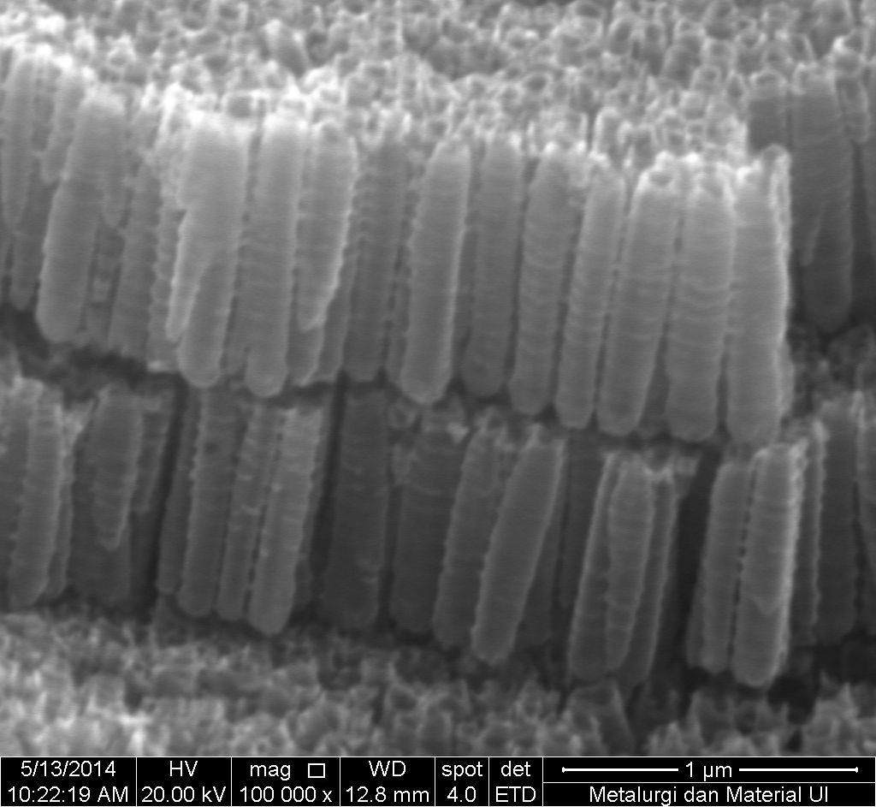
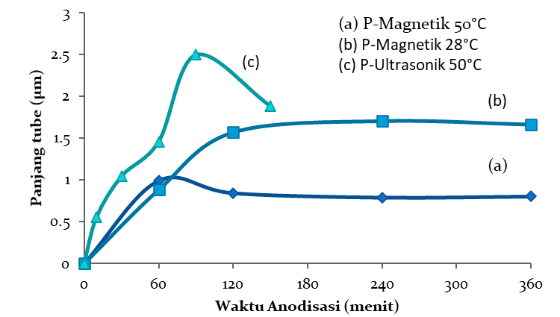
Produksi H₂ dan panjang tube fungsi waktu anodisasi ultrasonik 50 C

Slide 15
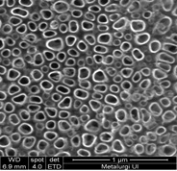
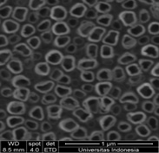
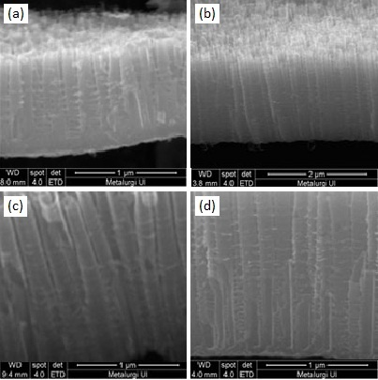
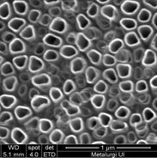
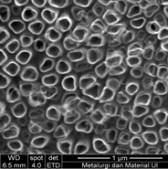
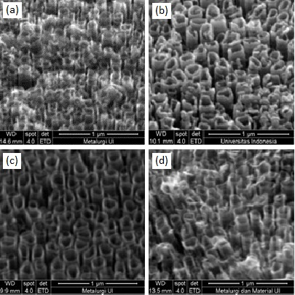
Pengadukan Magnetik (Suhu 28 C)
(a)
(b)
(c)
(d)
Hasil FESEM dari TNTAs anodisasi magnetik pada suhu 28 ºC selama (a) 1 jam, (b) 2 jam,(c) 4 jam dan (d) 6 jam tampak atas, atas deng sudut 45 0 dan samping.

Slide 16
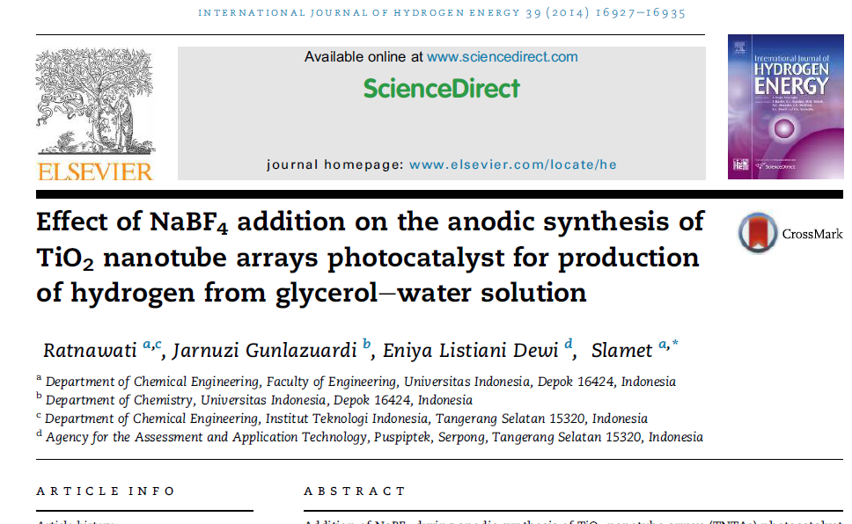
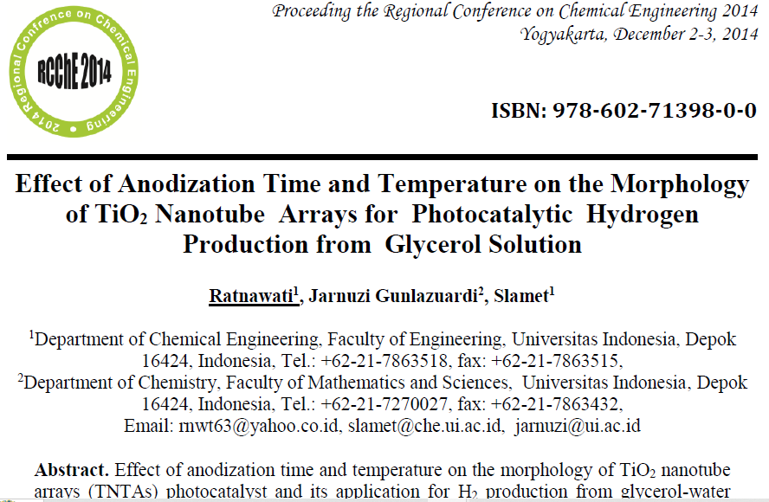
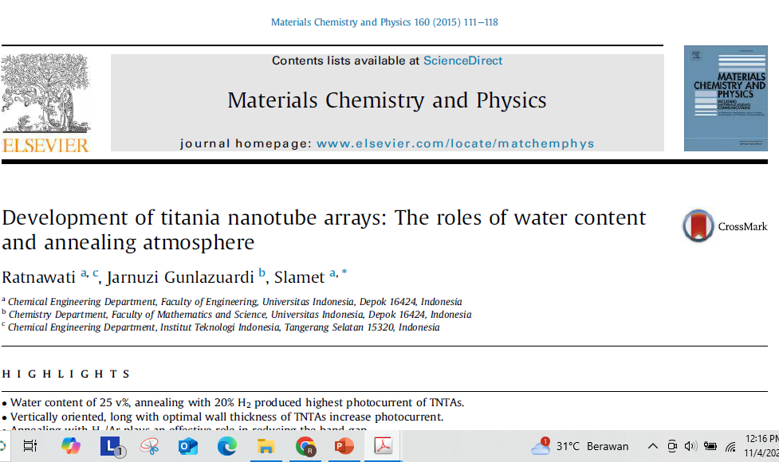
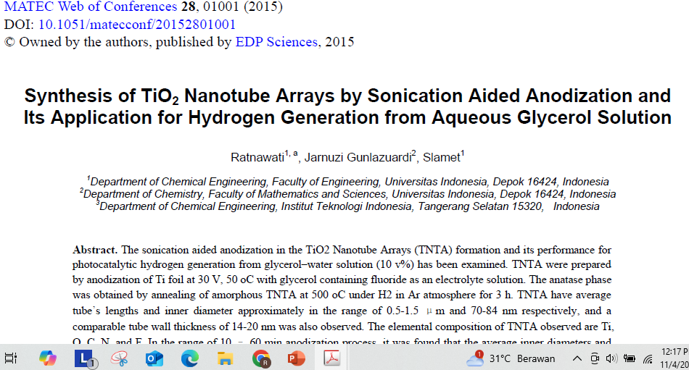
Paper pendukung

